Slide 1





Slide 2


Slide 3

Kể tên các loại góc đã học
Góc nhọn, góc vuông, góc tù

Slide 4
Nhận diện các góc vuông, góc nhọn, góc tù của 3 hình dưới đây
C
M
X
B
A
E
N
Q
Y
Góc nhọn
Góc tù
Góc vuông

Slide 5




Slide 6

- Nhận biết và viết được tên góc nhọn, góc vuông, góc tù…
- Nhận biết được hình bình hành, hình thoi, cặp đoạn thẳng song song và cặp đoạn thẳng vuông góc.
- Dùng thước đo góc xác định được số đo góc.
- Vẽ được hình thoi và góc trên giấy kẻ ô vuông.

Slide 7


Slide 8

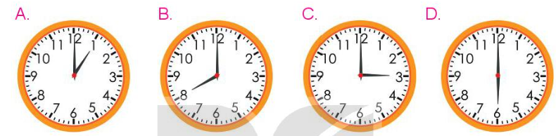
Chọn câu trả lời đúng.
Hai kim đồng hồ nào dưới đây tạo thành góc tù?

Slide 9

Nêu tên các góc nhọn, góc vuông, góc tù có trong các hình dưới đây.
G
Góc nhọn: góc đỉnh G cạnh GE, GH;
Góc đỉnh H, cạnh HG, HK,
H
Góc vuông: góc đỉnh E cạnh EG, EK
E
K
Góc tù: góc đỉnh K, cạnh KE, KH

Slide 10

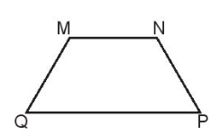
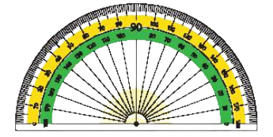
a) Dùng thước đo góc để đo các góc của hình tứ giác MNPQ.
Góc đỉnh M, cạnh MN, MQ có số đo là 120º
Góc đỉnh N, cạnh NM, NP có số đo là 120º
Góc đỉnh Q, cạnh QM, QP có số đo là 60º
Góc đỉnh P, cạnh PN, PQ có số đo là 60º

Slide 11
b) Nêu tên các cặp góc có số đo bằng nhau của hình tứ giác MNPQ.
Góc đỉnh M, cạnh MN, MQ = góc đỉnh N, cạnh NM, NP
Góc đỉnh Q, cạnh QM, QP = góc đỉnh P, cạnh PN, PQ

Slide 12
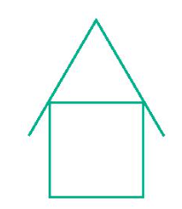
4
Số?
Hình bên có:
a) góc nhọn
b) góc vuông
c) góc tù
5
?
?
4
4
?

Slide 13


Slide 14



Tìm hình ảnh về góc có xung quanh lớp học

Slide 15



Ôn lại bài cũ
Chuẩn bị bài mới

Slide 16


Slide 17


Chân thành cảm Quý Thầy Cô đã yêu thích, tin tưởng và ủng hộ Hương Thảo – Zalo 0972115126!
Mong rằng tài liệu này sẽ giúp Quý Thầy Cô gặt hái được nhiều thành công trong sự nghiệp trồng người.
Để biết thêm nhiều tài nguyên hay các bạn hãy truy cập Facebook: https://www.facebook.com/huongthaoGADT

